Slide 1
Возможности организации обучения с использованием дистанционных образовательных технологий
Лукович Анжелика Витальевна,
Сафина Елена Владимировна,
руководители ГМО учителей начальных классов

Slide 2
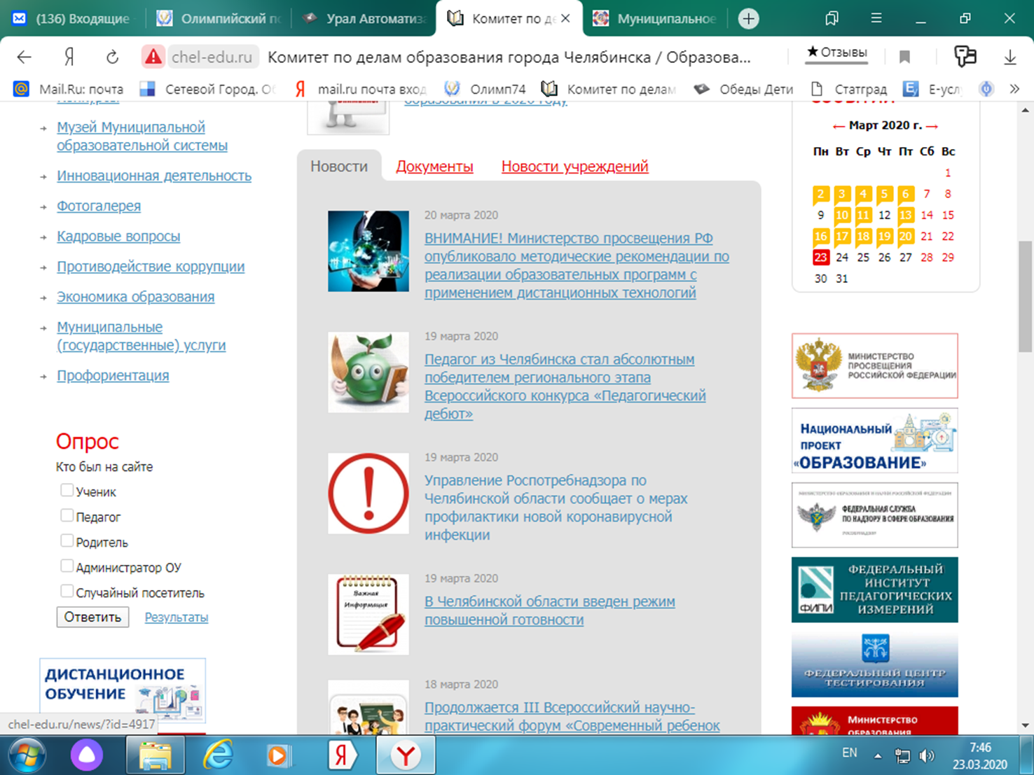

Slide 3
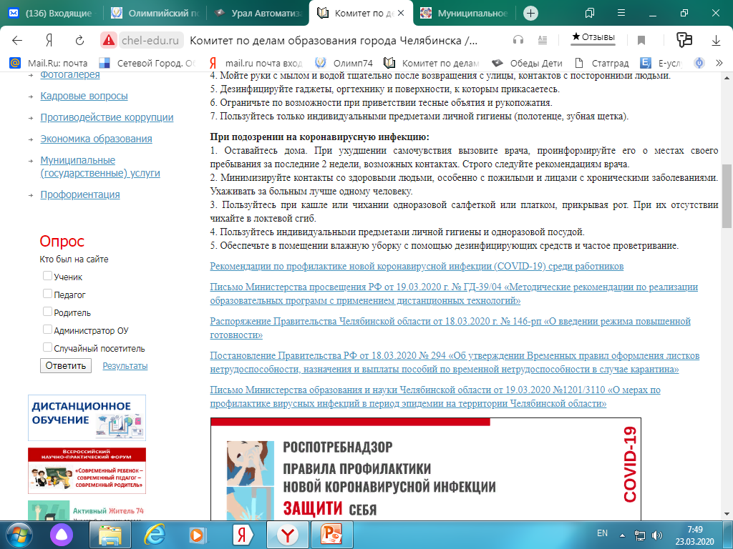

Slide 4
Организация дистанционного обучения
Сетевая технология (использование сети Internet и соц. сетей)
Кейс- технология (использование пакета текстовых и мультимедийных материалов)
ТВ- технология (вебинары, видеоуроки)

Slide 5
Виды дистанционных технологий
мультимедиа-лекции и интернет-уроки;
электронные мультимедийные учебники;
компьютерные обучающие и тестирующие системы;
имитационные модели и компьютерные тренажеры;
консультации и тесты с использованием телекоммуникационных средств;
видеоконференции;
видео-лекции

Slide 6
Рекомендации
Убедитесь, что ученики имеют техническую возможность перейти на дистанционное обучение.
Выстраивайте обучение исходя из целей и задач, которые стоят перед вами.
Выбирайте доступный и комфортный для вас и учеников формат занятия.
Проверяйте, как дети усваивают теорию.
Одно из условий эффективной удаленной работы — это частая смена заданий и много практики.
Установите сроки выполнения заданий.
Обратная связь: электронный журнал (дневник), социальные сети или мессенджеры.
Онлайн-сервисы мгновенно показывают результаты учеников, поэтому вам не нужно тратить время на проверку тетрадей.

Slide 7
Открытый доступ
Издательство «Академкнига/Учебник»
Издательство «ПРОСВЕЩЕНИЕ»
Корпорация «Российский учебник»
Издательство «Русское слово»
РЭШ (Российская электронная школа)
InternetUrok
Яндекс.Учебник
«Веб-Грамотей»
«Учи.ру»
Онлайн-школа «Фоксфорд»

Slide 8
Инструменты для видеоконференций: Skype, Zoom.
Инструменты для совместной онлайн работы: Google Classroom и Google Docs.
Инструменты для создания тренажеров, тестов: learningapps.org, master-test.net

Slide 9
